Slide 2


Slide 3
«Петя и волк» симфоническая сказка

Slide 4
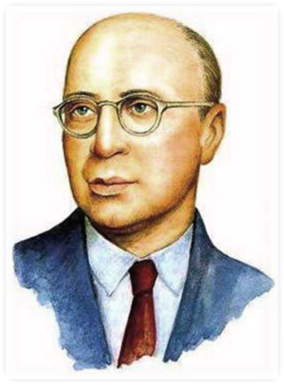

Дорогие ребята!
Сегодня я вас приглашаю познакомиться с симфонической сказкой С.С.Прокофьева «Петя и волк»

Slide 5


Slide 6

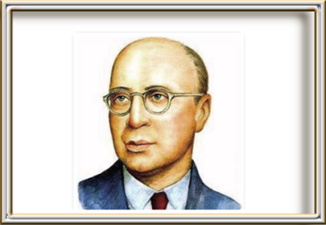

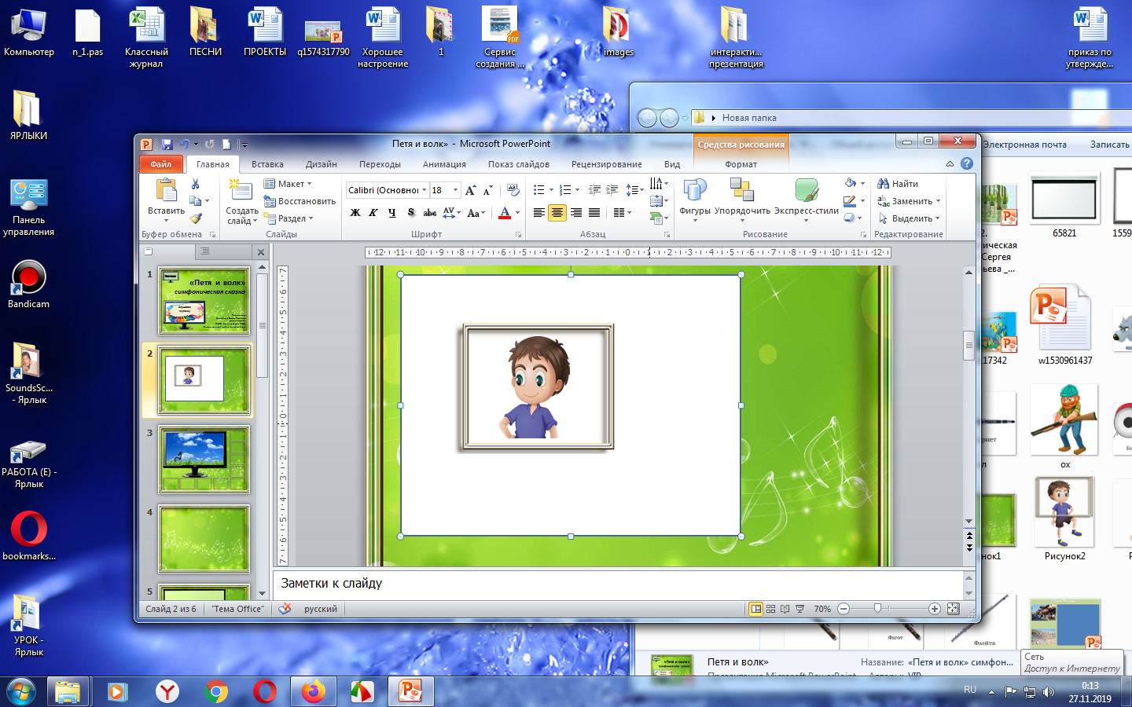







Slide 7
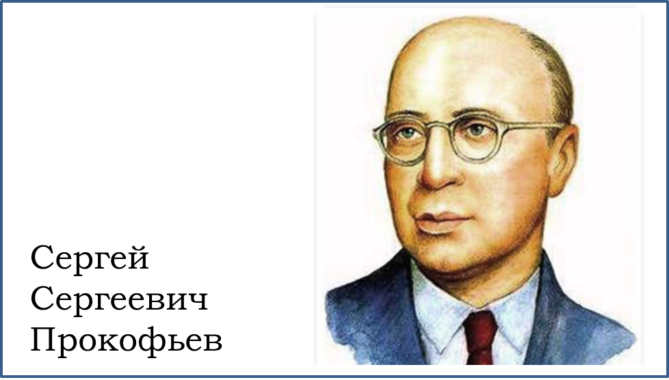
С.С.Прокофьев написал для детей симфоническую сказку «Петя и волк».
В ней роли исполняют музыкальные инструменты.

Slide 8
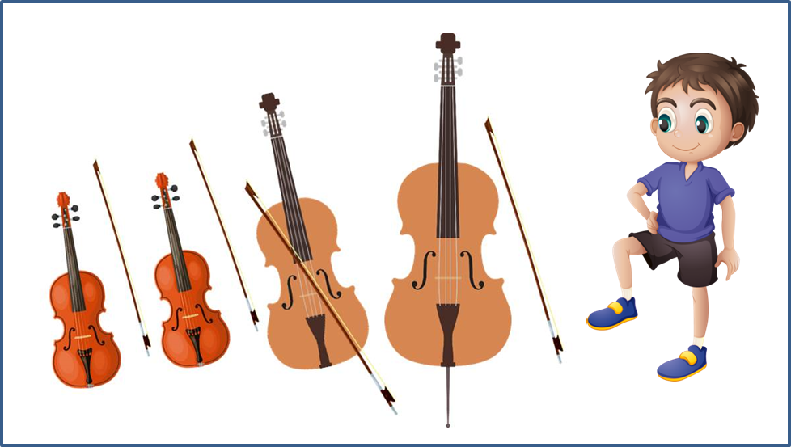
Петя радостно и задорно шагает под бодрую музыку марша, которую исполняют: 2 скрипки, альт и виолончель. Это струнно-смычковые инструменты.

Slide 9
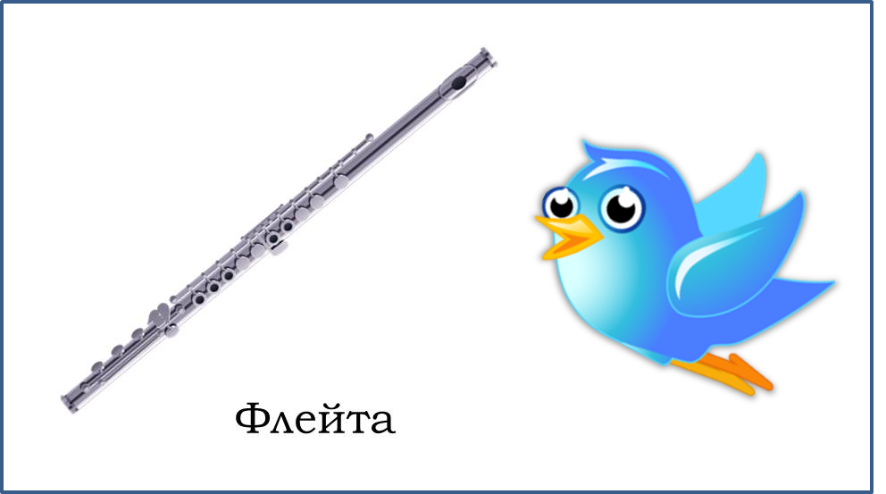
Птичка весело чирикает: «Всё вокруг спокойно». Мелодия звучит легко, в высоком регистре. Её исполняет деревянно-духовой инструмент - флейта.

Slide 10
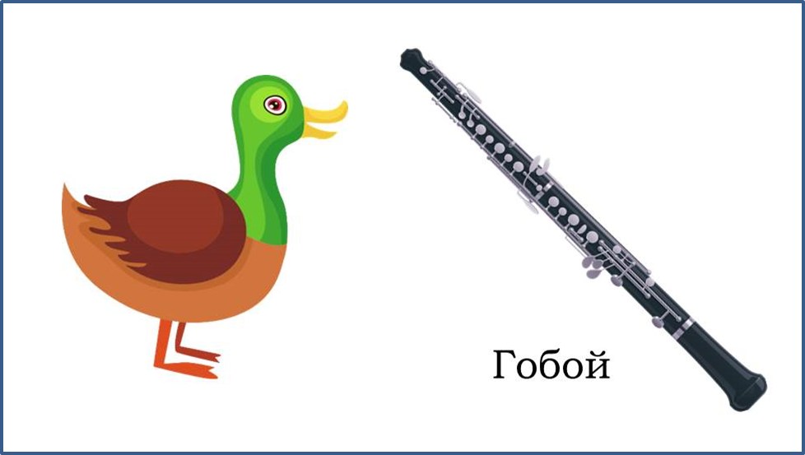
Утка передвигается медленно, переваливаясь с боку на бок. Мелодию утки исполняет гобой, деревянно-духовой инструмент.

Slide 11
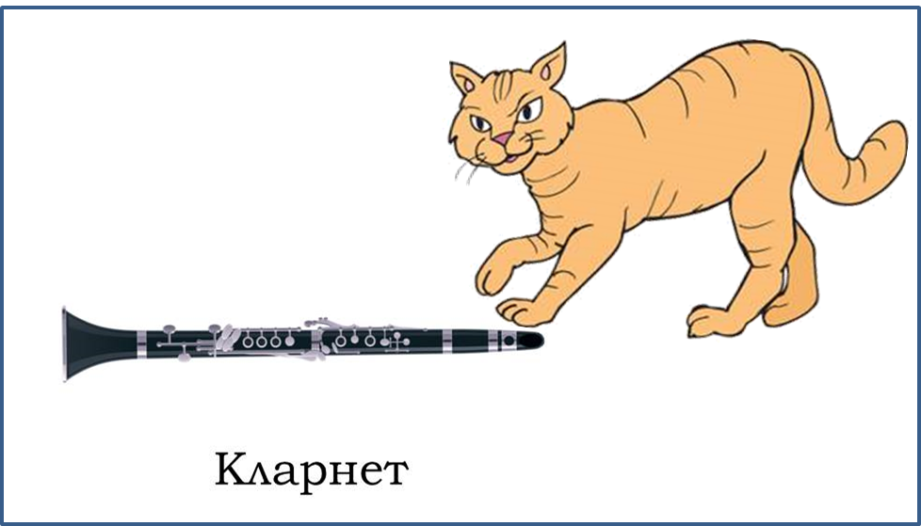
Хитрая кошка мягко ступает. Мелодия звучит отрывисто в низком регистре. Её исполняет деревянно-духового инструмент – кларнет.

Slide 12
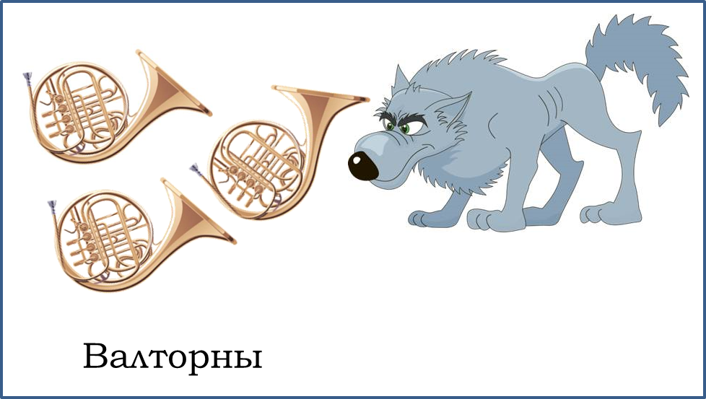
Музыку волка исполняют 3 валторны, это медно-духовые инструменты. Они звучат мрачно, «зловеще» и сердито.

Slide 13
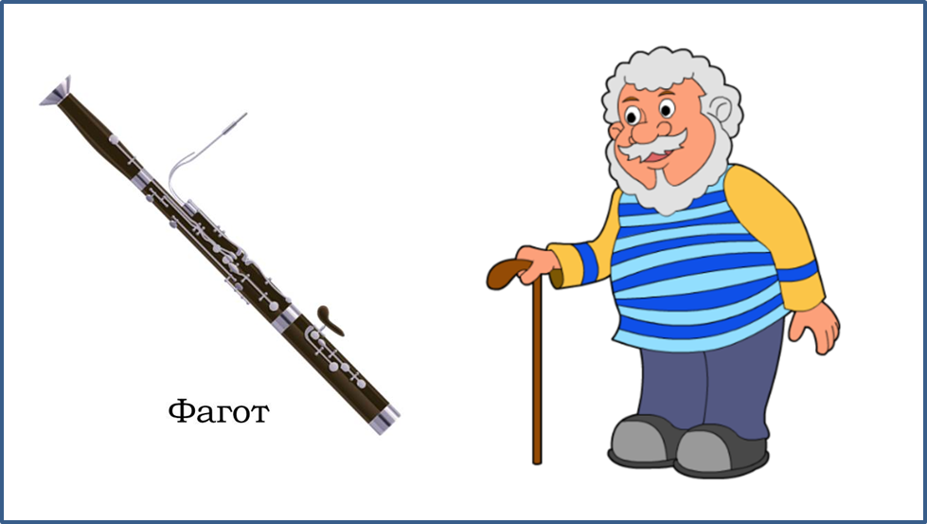
Дедушка говорит басом, неторопливо. Мелодию дедушки исполняет фагот, деревянно-духовой инструмент.

Slide 14
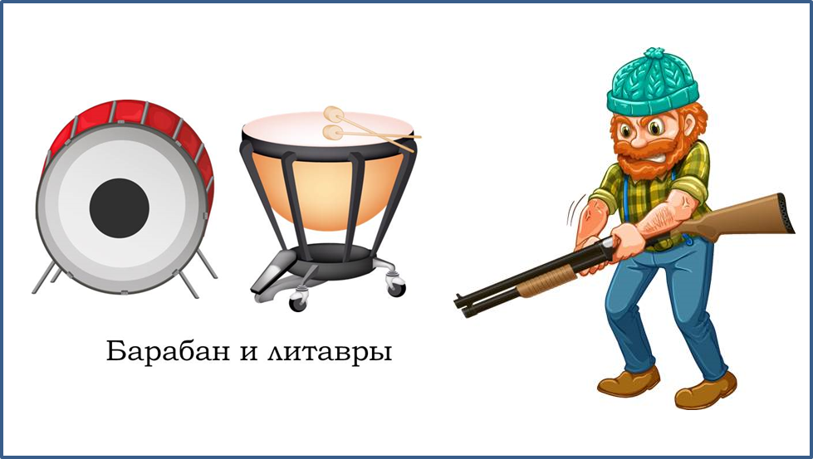
Охотники шли по следу волка и стреляли. Выстрелы охотников энергично исполняют барабан и литавры, ударные инструменты.

Slide 15
СПАСИБО ЗА ВНИМАНИЕ!

